Slide 1
Változások a történelem érettségi feladattípusaiban és értékelésében 2017-től
Dr. Boronkai Szabolcs
történelemtanár
Szilágyi Erzsébet Gimnázium
az érettségi tételkészítő bizottság tagja

Slide 2
100/1997 Kormányrendelet módosítása 36/2015 Kormányrendelet
(érettségi vizsgaszabályzat és általános követelmények)
40/2002 OM rendelet módosítása 33/2015 EMMI rendelet
(részletes érettségi vizsgakövetelmények)

Slide 3
Írásbeli, középszint
100 pont: tesztek és esszék is 50-50 pont
Komplex tesztfeladat: 6-10 pont
2 rövid egyetemes és 2 hosszú magyar esszéből kell egyet-egyet választani
Rövid esszé: 17 pont (nincs osztás)
Hosszú esszé: 33 pont (nincs osztás)
Régi rövid egyetemes
Új rövid egyetemes
Régi hosszú magyar
Új hosszú magyar (régi/új = 1849)

Slide 4
Középszintű komplex tesztfeladat
A feladat a trianoni békeszerződéshez kapcsolódik.
Oldja meg a feladatokat a források és ismeretei segítségével! (Elemenként 1 pont.)
A) „Az Önnek átnyújtott megjegyzések nem tartalmaznak semmi külön választ arra a nagyszámú emlékiratra, amelyet a magyar Békedelegáció Magyarország határainak kérdésében nyújtott be. Nem adnak választ azokra a javaslatokra sem, amelyekben népszavazás elrendelését kérik olyan területekre nézve, amelyeket a Hatalmak elhatározása más államoknak juttat. […] Ha a Szövetséges és Társult Hatalmak fölöslegesnek tartották, hogy a népesség ilyen irányú megkérdezéséhez folyamodjanak, ez azért történt, mert meggyőződtek róla, hogy ha ez a megkérdezés az őszinte véleménynyilvánítás teljes biztosításával történnék, nem vezetne számba vehetően más eredményre, mint amilyenre Közép-Európa néprajzi viszonyainak és nemzeti aspirációinak tüzetes vizsgálata vezette a Hatalmakat […] A helyszínen megejtett vizsgálat esetleg szükségessé fogja tenni, hogy egyes helyeken a Szerződésben megállapított határt áthelyezzék.” (Az ún. Millerand-féle kísérőlevél)
B) „Irredenta-e minden hazafias megmozdulás? Irredenta-e, ha tőlünk elszakított területen ma valaki magyarnak vallja magát, ha magyarul beszél, ha gyermekét magyar iskolába akarja küldeni s ellenáll annak, hogy más nyelvű iskolába szorítsák; ha a tőlünk elszakított területeken valaki ellenáll annak, hogy birtokát és vagyonát nacionalizálják, vagy szekvesztrálják? [államosítsák vagy kisajátítsák] […] Vagy irredenta-e az, ha mi a békerevíziót követeljük? Hiszen erre két jogcímünk is van. Az egyik maga a trianoni békeszerződés a benne foglalt népszövetségi paktum 19. szakasza, amely módot ad arra, hogy bármely állam felvesse egyik vagy másik szerződés revíziójának kérdését a Népszövetség előtt. A másik jogcím pedig a kísérőlevél, amellyel a békeszerződést átadták s amely elismeri, hogyha nemzeti szempontból a határok megállapításánál igazságtalanságokat követtek el, azok ki fognak korrigáltatni.” (Miniszterelnöki beszéd)
C) „Önök felszólítottak bennünket, hogy tegyük meg észrevételeinket. […] Meg vagyunk győződve róla, hogy Önök a már átnyújtott és a jövőben átnyújtandó megjegyzéseinket a viszonyok nehézsége által követelt komolysággal és lelkiismeretességgel fogják áttanulmányozni. […] A legjobb akarattal iparkodunk keresni oly álláspontot, amely a kölcsönös megértést lehetővé teszi. És, Uraim, ezt az álláspontot már megtaláltuk. Ez a nemzetközi igazságosságnak, a népek szabadságának nagy eszméje, amelyet a Szövetséges Hatalmak oly fennen hirdettek, […] Úgy látszik, hogy ennek a szándéknak kiinduló pontja az a feltevés, amely szerint Magyarország idegennyelvű lakosai szívesebben tartoznának oly államhoz, amelyben az államfenntartó elemet fajrokonaik alkotják, mint Magyarországhoz, ahol a magyar hegemónia érvényesül. […] De miért induljunk ki sejtésekből és miért helyezkedjünk feltevésekre […] Ha egykori területünk, a történelmi Magyarország érdekében felhozandó érveink az önök szemében nem lesznek eléggé döntőek, úgy azt javasoljuk, hogy kérdezzük meg az érdekelt népességet.” (A magyar Békedelegáció vezetőjének beszéde)

Slide 5
Állapítsa meg, melyik forrásszövegre igazak az állítások! Az idézett szövegrészletek alapján válaszoljon! Írjon X jelet a táblázat megfelelő mezőibe ! Egy sorba egy X jelet írjon!
Állítások | A) | B) | C) | Egyik sem
a) Állítása szerint a magyar törekvéseket ellenfeleik irredentának minősítik.
b) Állítása szerint az antant kizárta a békeszerződésben foglalt határok mindennemű módosítását.
c) Állítása szerint a magyar kisebbséget elnyomják az új államokban.
d) Állítása szerint a vitatott területeken népszavazást kellene tartani.
e) Állítása szerint a megállapított határok megfelelnek a néprajzi helyzetnek.
f) Állítása szerint a határváltozások gazdasági nehézséget okoznak mindegyik félnek.
g) Állítása szerint a vitatkozó felek közös elvi alapja a népszuverenitás (a népek önrendelkezése) lehetne.
h) Állítása szerint a revíziós törekvések nem jogszerűtlenek.
g) Tegye időrendi sorrendbe a három szöveget keletkezésük alapján! Kezdje a legkorábbival!
….. ….. …..
h) Fogalmazza meg a saját szavaival, mit érthet a B) szöveg szerzője irredentizmuson illetve revizionizmuson!
Irredentizmus: …………………………………………………………………………………..
Revizionizmus: ………………………………………………………………………………….

Slide 6
Általános változások a pontozásban
Feladatmegértés minden esszénél 2 pont: ha a forráshasználatra és az eseményeket alakító tényezőkre
0 pont → 0 pont
felénél kevesebb pont → 1 pont felénél több pont → 2 pont
Megszerkesztettség, nyelvhelyesség és szaknyelv összevonva, súlyuk csökken
Műveleti pontok megszűnnek: nincsenek nem adható pontszámok
Forráshasználat és eseményeket alakító tényezők: egy-egy item 3 pontos lesz (rögzítés 1 pont, megállapítás 2 pont)

Slide 7
Középszint, rövid esszé
1 forrás + 2 esemény
Feladatmegértés | globális értékelés | 2
Tér és idő | T | 2
Kommunikáció | K1 általános és konkrét fogalmak | 2
 | K2 nyelvhelyesség | 2
Forrás | F rögzítés (1), megállapítás (2) | 3
Események | E1 rögzítés (1), megállapítás (2) | 3
 | E2 rögzítés (1), megállapítás (2) | 3
Összesen |  | 17

Slide 8
Változások a javításban
A feladat az első világháborúval kapcsolatos.
Mutassa be a forrás és ismeretei segítségével az Osztrák–Magyar Monarchia hadba lépésének körülményeit! (A hadműveletekről nem kell írnia.) Használja a középiskolai történelem atlaszt! (rövid)
„Az a rendelkezésem, amellyel Boszniában és Hercegovinában teljesített háromévtizedes áldásos békemunka után ezekre az országokra kiterjesztettem uralkodói jogaimat [vagyis 1908-ban Bosznia–Hercegovina a Monarchia része lett], Szerbiában a féktelen szenvedély és elkeseredett gyűlölet kitöréseivel fogadtatott […]. […] Nem teljesült az a reménység, hogy a szerb királyság méltányolni fogja kormányomnak hosszú tűrését és békeszeretetét […]. Mindig magasabb hullámokat vet az Ellenem és Házam ellen érzett gyűlölet. Mindig leplezetlenebbül lép előtérbe az a törekvés, amely Ausztria-Magyarországgal elválaszthatatlanul egybetartozó [szerbek lakta] területek elszakítására irányul.” (Ferenc József „Népeimhez” című kiáltványa, amely a hadüzenet napján jelent meg)

Slide 9
Itemek jelölése a pontozólapon
Műveletek tartalmak |  | Pont
Feladatmegértés | A vizsgázó alapvetően az első világháború kirobbanásának körülményeit (az Osztrák–Magyar Monarchia hadba lépését) mutatja be. A válasz a forrás felhasználásával lényegi összefüggéseket tár fel. | 0–2
Tájékozódás térben és időben | T Rögzíti, hogy a Monarchia trónörököse (Ferenc Ferdinánd) ellen Szarajevóban / Bosznia Hercegovinában követtek el merényletet, és a hadüzenetre 1914 nyarán (július 28-án) került sor. | 0–2
Kommunikáció, a szaknyelv alkalmazása | K1 Szakszerűen használja a következő általános és konkrét történelmi fogalmakat: pl. merénylet, ultimátum, hadüzenet, világháború. | 0–2
 | K2 A kifejtés mondatokból áll, és a szöveg logikusan felépített. A válasz nem tartalmaz súlyos nyelvhelyességi vagy helyesírási hibát. | 0–2
Ismeretszerzés, a források használata | F Rögzíti a forrás egy lényegi elemét (pl. a Monarchia és Szerbia között Bosznia–Hercegovina annektálása miatt alakult ki ellentét, Ferenc József a szerbek ellenséges magatartásával indokolta a két ország között kialakult feszültséget, veszélyben látta a Monarchia területi egységét), és tesz egy érdemi megállapítást erre vonatkozóan (pl. a Monarchia megakadályozta a balkáni szerb terjeszkedést / a délszláv államszövetség létrehozását, Ferenc József a szerb kormányra hárította a felelősséget a háború kirobbanása miatt, a szerb nacionalizmust tette felelőssé a háborúért). | 0–3
Eseményeket alakító tényezők feltárása, kritikai és problémaközpontú gondolkodás | E1 Rögzíti a Monarchia trónörökösének (Ferenc Ferdinándnak) a meggyilkolását, és tesz egy érdemi megállapítást erre vonatkozóan (pl. a trónörökös egy hadgyakorlatot tekintett meg, a merénylet mögött szerb nacionalisták álltak, a merénylet után a Monarchia ultimátumot adott Szerbiának / Szerbia függetlenségét sértő követeléseket fogalmazott meg). | 0–3
 | E2 Rögzíti, hogy a Monarchia hadat üzent Szerbiának, és tesz egy érdemi megállapítást erre vonatkozóan (pl. Szerbia visszautasította a függetlenségét sértő ultimátumot, Tisza István / a magyar kormány kezdetben elutasította a hadüzenetet, a hadüzenet kérdésében az uralkodóé volt a döntő szó, a Monarchiát Németország biztatta a hadüzenetre, Oroszország a támogatásáról biztatta Szerbiát, az európai hatalmak néhány héten belül hadat üzentek egymásnak, a szövetségi rendszerek szembenállása miatt kirobbant az első világháború). | 0–3
Ugyanaz a válasz nem fogadható el két külön tartalmi elem (forráshasználat, eseményeket alakító tényezők) pontozásánál is.
A FELADATBAN ELÉRHETŐ VIZSGAPONTSZÁM |  | 17

Slide 10
Itemek jelölése az esszékben
Az első világháború az Osztrák–Magyar Monarchia Szerbiának küldött hadüzenetével (1914. július 28.) T, idő vette kezdetét. A Monarchia és Szerbia viszonyának elmérgesedése vezetett ahhoz, hogy egy szerb nacionalista meggyilkolta a Monarchia Szarajevóba T, tér látogató trónörökösét, Ferenc Ferdinándot, ami miatt a Monarchia ultimátumot küldött Szerbiának. Az ultimátum Szerbia függetlenségét sértő feltételeket tartalmazott (például a merénylők felkutatására vonatkozóan). E1 A szerb kormány, – amelyet Oroszország a támogatásáról biztosított –, visszautasította az ultimátumot. Ezt követően került sor a hadüzenetre, amellyel kapcsolatban a döntő szót az Osztrák–Magyar Monarchia uralkodója, Ferenc József mondta ki. E2 Kiáltványában a szerbek ellenséges magatartásával indokolta a hadüzenetet, a belgrádi kormányra hárítva ezzel a felelősséget. F

Slide 11
Középszint, hosszú esszé
3 forrás + 4 esemény
Feladatmegértés | globális értékelés | 2
Tér és idő | T1 idő | 2
 | T2 tér | 2
Kommunikáció | K1 általános fogalmak | 2
 | K2 konkrét fogalmak | 2
 | K3 nyelvhelyesség | 2
Forrás | F1 rögzítés (1), megállapítás (2) | 3
 | F2 rögzítés (1), megállapítás (2) | 3
 | F3 rögzítés (1), megállapítás (2) | 3
Események | E1 rögzítés (1), megállapítás (2) | 3
 | E2 rögzítés (1), megállapítás (2) | 3
 | E3 rögzítés (1), megállapítás (2) | 3
 | E4 önálló ismeret | 3
Összesen |  | 33

Slide 12
Középszint, szóbeli 4 forrás + 6 esemény
Feladatmegértés | globális értékelés | 4
Tér és idő | T1 idő | 2
 | T2 tér | 2
 | T3 tér vagy idő | 2
Kommunikáció | K1 általános fogalmak | 2
 | K2 konkrét fogalmak | 2
 | K3 szabatos fogalmazás | 2
 | K4 árnyaltság, több szempontúság | 2
 | K5 szerkesztés | 2
Forrás | F1 rögzítés (1), megállapítás (2) | 3
 | F2 rögzítés (1), megállapítás (2) | 3
 | F3 rögzítés (1), megállapítás (2) | 3
 | F4 rögzítés (1), megállapítás (2) | 3
Események | E1 rögzítés (1), megállapítás (2) | 3
 | E2 rögzítés (1), megállapítás (2) | 3
 | E3 rögzítés (1), megállapítás (2) | 3
 | E4 rögzítés (1), megállapítás (2) | 3
 | E5 rögzítés (1), megállapítás (2) | 3
 | E6 önálló ismeret | 3
Összesen |  | 50

Slide 13
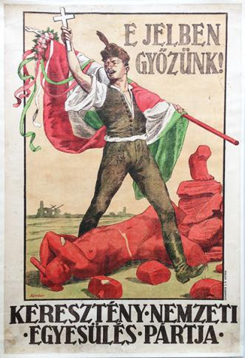
Témakör: Politikai intézmények, eszmék, ideológiák Középszintű szóbeli tétel
Résztéma: Magyarország a Horthy-korszakban
Feladat: Mutassa be a források és ismeretei segítségével Magyarország politikai rendszerét és külpolitikai helyzetét Bethlen István miniszterelnöksége idején! Válaszában elemezze, miként járultak hozzá Bethlen bel- és külpolitikai lépései a rendszer megszilárdulásához!
Mutassa be a rendszer fő vonásait (államforma / államfői hatalom, ideológiai háttér)!
Mutassa be a pártviszonyokat és az országgyűlést érintő lényegesebb intézkedéseket!
Mutassa be Magyarország külpolitikai helyzetét!
Értékelje Bethlen politikájának jelentőségét!
„Az értekezlet megállapodik abban, hogy […] a politikai gyülekezési jogot valamennyi pártra nézve egyenlő elbánás mellett a kormány visszaállítja. […] A kibocsátandó rendeletben e politikai gyűlések tartása engedélyhez köttetik. Az engedély csakis zárt vagy elkerített helyen tartandó gyűlésekre szólhat; utcai tüntető felvonulások, szabad ég alatti gyűlések a mai viszonyokra tekintettel egyelőre nem engedélyezhetők. […]
Az értekezlet egyetértőleg megállapodik abban, hogy a szakszervezetek […] jóváhagyott alapszabályaikban körülírt működésüket akadálytalanul folytathatják. […] Ezzel szemben azonban a szociáldemokrata munkásság kiküldöttei tudomásul veszik […] hogy a nagy vasutak (M.Á.V. stb.) zökkenés nélküli munkájával összekapcsolt nagy érdekekre tekintettel ezek személyzetének körében semmiféle szakszervezeti mozgalmat nem engedélyez. […]
A szociáldemokrata párt kötelezi magát, hogy […] a külföldi mérsékelt szociáldemokrata körökkel való összeköttetéseit felhasználja, hogy […] a külföld Magyarországról a valóságnak megfelelő képet nyerjen. […] Belpolitikai téren szakít a liberális blokkal; […] az oktobrista [kommunista] elemek támogatásától tartózkodik. […]. Köztársasági propagandát nem űz.” (Jegyzőkönyv a kormány és a szociáldemokrata küldöttek megbeszéléséről – az ún. Bethlen–Peyer-paktum, 1921)
Kormánypárti plakát a rendszer születésének időszakából

Slide 14
A választójog minimális feltételeinek és a választásra jogosultak arányának változása Magyarországon (1920–22)
 |  | 1920 | 1922
nők | életkor | 24 év | 30 év
 | műveltség | írni-olvasni tudás | az elemi népiskola 6 osztályának elvégzése
férfiak | életkor | 24 év | 24 év
 | műveltség | – | az elemi népiskola 4 osztályának elvégzése
a választásra jogosultak aránya a 24 éven felüli lakosságon belül |  | 74,6 % | 58,4 %
a választásra jogosulta aránya a teljes népességen belül |  | 40 % | 28,4 %
„A magyar kormány körében nagy fontosságot tulajdonítanak annak, hogy a Népszövetség kebelében magyar megbízott képviselheti Magyarország érdekeit a kisebbségi jogok védelmében […]. A magyar kormány egyik legnagyobb gondja az elszakított területeken élő magyarság megvédése. A Népszövetségbe való felvétel előtt a magyar vezető politikusoknak nem volt kellő lehetőségük arra, hogy e kényes kérdésről tájékoztassák a világ közvéleményét. […] A Népszövetség mostani közgyűlésén Bánffy Miklós gróf, magyar külügyminiszter Magyarország felvétele után nyomban meg is ragadta az alkalmat, hogy a szövetség rendelkezésére bocsássa azokat az okmányokat, amelyekből a többi állam kiküldöttei is tájékozódhatnak, hogy milyen sorsban él jelenleg a Romániának, Csehországnak és Jugoszláviának ítélt területen lakó hárommilliónyi magyarság. […]
Magyarországnak az is javára szolgálhat, hogy a szövetségben képviselt különböző államok megbízottaival érintkezhetik, tárgyalhat és eszmét cserélhet. Ez már azért is fontos, mert a mostani pénzügyi helyzet mellett Magyarország nem tarthat diplomáciai képviselőt mindazokban az országokban, amelyek a szövetségben helyet foglalnak.” (A Magyar Távirati Iroda összefoglalója egy francia lap budapesti tudósítójának cikkéről, 1922)

Slide 15
Javítási útmutató az esszékhez igazodik
Műveletek tartalmak |  | Pont
Feladatmegértés | A vizsgázó alapvetően a politikai rendszer fő vonásait és a külpolitikai helyzetet mutatja be Bethlen István miniszterelnöksége idején. A válasz a források felhasználásával lényegi összefüggéseket tár fel. | 0–4
Tájékozódás térben és időben | T1 Rögzíti, hogy Bethlen István 1921 és 1931 között volt miniszterelnök. | 0–2
 | T2 Utal a trianoni béke területi következményeire. | 0–2
 | T3 Rögzíti a téma egy további térbeli elemét (pl. a trianoni határok csak Bethlen miniszterelnöksége kezdetén váltak véglegessé, Sopronban és környékén népszavazást tartottak, IV. Károly híveit a budaörsi csatában győzték le, a kisantantnak nevezett szövetséget Csehszlovákia, Románia és a Szerb–Horvát–Szlovén Királyság / Jugoszlávia alkotta). | 0–2
Kommunikáció, a szaknyelv alkalmazása | K1 Előadásában szakszerűen használja a következő általános történelmi fogalmakat: pl. konzervatív, kormánypárt, választójog, szövetség / szerződés. | 0–2
 | K2 Előadásában szakszerűen használja a következő konkrét történelmi fogalmakat: pl. ellenforradalom / ellenforradalmi rendszer, konszolidáció, revízió, Nemzetek Szövetsége / Népszövetség. | 0–2
 | K3 Egész mondatokban, folyamatosan fejti ki gondolatait, szabatosan fogalmaz. | 0–2
 | K4 Megállapításai árnyaltak, több szempontúak. | 0–2
 | K5 Felelete koherens, szerkesztett szöveg, felépítése logikus, arányosan igazodik a téma kifejtéséhez. | 0–2
Ismeretszerzés, a források használata | F1 Értelmezi a plakát legalább két lényegi elemét (pl. a felirat és a kereszt a kereszténység győzelmére utal, a nemzeti színű zászló / a képen látható alak öltözete a nemzeti hagyományokra, a ledöntött szobor a kommunisták felett aratott győzelemre), és tesz egy érdemi megállapítást erre vonatkozóan (pl. a kormánypárt a keresztény és nemzeti / konzervatív értékeket állította középpontba, az ellenforradalmi rendszer elítélte a proletárforradalmat / és az azt megelőző polgári demokratikus / őszirózsás forradalmat). | 0–3
 | F2 Rögzíti a kompromisszum egy lényegi elemét (pl. a kormány biztosította a gyülekezési jogot, de csak zárt helyen / az utcai tüntetéseket megtiltotta, lehetővé tette szakszervezetek alapítását, kivéve egyes ágazatokat, engedte a szociáldemokrata párt működését, de tiltotta a kormány érdekével alapvetően ellentétes tevékenységeket), és tesz egy érdemi megállapítást erre vonatkozóan (pl. Bethlen a legjelentősebb ellenzéki erő korlátozásával megerősítette a kormánypárt helyzetét, fennmaradt a többpártrendszer, de a parlamentarizmus csak korlátozottan működött, az alapvető szabadságjogok csak korlátozottan érvényesültek). | 0–3
 | F3 Rögzít legalább két lényegi tényt a táblázat alapján (pl. életkori,vagyoni, műveltségi cenzushoz kötötték a választójogot, a nőknek is volt választójoga, a nők szigorúbb feltételek mellett kaptak választójogot, a választójog feltételei Bethlen miniszterelnöksége idején szigorodtak, csökkent a választásra jogosultak aránya), és tesz egy érdemi megállapítást erre vonatkozóan (pl. Bethlen először rendeletet adott ki, majd az ez alapján választott országgyűlés fogadott el törvényt a választójogról; a választójog feltételeinek szigorítása – a nyílt szavazás részleges visszaállításával / a többségi rendszerrel együtt a kormánypárt súlyát növelte; fiatalabb, iskolázatlanabb, tehát könnyebben befolyásolhatónak gondolt rétegek szorultak ki a választójogból; ettől a Habsburg-pártiak / szélsőséges nézeteket támogatók visszaszorulását remélték). | 0–3

Slide 16
 | F4 Rögzíti a forrás lényegét (pl. Magyarországot felvették a Népszövetségbe, ezzel lehetősége nyílt felvetni a kisebbségi kérdést / kapcsolatokat teremteni más államokkal; a magyar kormány fontos külpolitikai célja volt a határon túli magyarok védelme, és erre a Népszövetség keretei közt nyílt lehetősége), és tesz egy érdemi megállapítást erre vonatkozóan (pl. a magyar kormány törekedett az elszigeteltség enyhítésére, Bethlen a győztes hatalmakkal való kapcsolatok rendezésére törekedett, a szomszédos – kisantant – államokkal rossz volt Magyarország kapcsolata, Magyarország / a magyar kisebbség kiszolgáltatott helyzetben volt a szomszédos államok kormányaival szemben, a békeszerződésben foglaltak ellenére sem sikerült érvényesíteni a kisebbségek jogait). | 0–3
Eseményeket alakító tényezők feltárása, kritikai és problémaközpontú gondolkodás | E1 Rögzít egy tény az államformára vagy az államfőre vonatkozóan (pl. Magyarország államformája király nélküli királyság volt, Horthy Miklós volt a kormányzó), és tesz egy érdemi megállapítást erre vonatkozóan (pl. a nemzetközi tiltakozás miatt a Habsburgok nem térhettek vissza a magyar trónra, IV. Károly kétszer is kísérletet tett a magyar trón visszaszerzésére, Bethlen az első királypuccs után lett miniszterelnök, a második királypuccs után hatályon kívül helyezték a Pragmatica Sanctiót / megtörtént a Habsburgok trónfosztása, Horthy hadseregének / az antant támogatásának köszönhette hatalomra jutását; szinte uralkodói jogkörrel rendelkezett). | 0–3
 | E2 Rögzíti a felsőház visszaállítását, és tesz egy érdemi megállapítást erre vonatkozóan (pl. ezzel – a dualista korszakhoz hasonlóan – újra kétkamarás lett az országgyűlés; a méltóság / kinevezés alapján bekerült tagok a rendszer konzervatív jellegét erősítették) vagy rögzíti a szélsőségek kiszorítását a politikai életből, és tesz egy érdemi megállapítást erre vonatkozóan (pl. a kommunistákat már korábban betiltották, a szélsőséges különítményeket feloszlatták; ez javította Magyarország külpolitikai helyzetét). | 0–3
 | E3 Rögzíti, hogy Bethlen erős kormánypártot (Egységes Párt) hozott létre, és tesz egy érdemi megállapítást erre vonatkozóan (pl. híveivel együtt belépett a Kisgazdapártba, egyes kisgazdák a földreform végrehajtása érdekében együttműködtek vele, ezzel átmenetileg megszűnt az önálló Kisgazdapárt). | 0–3
 | E4 Rögzíti, hogy a kormány fő külpolitikai célja a békés revízió volt, és tesz egy érdemi megállapítást erre vonatkozóan (pl. az antant hatalmak elutasították a békerendszer felülvizsgálatát, Bethlen barátsági szerződést írt alá a békerendszerrel szintén elégedetlen Olaszországgal). | 0–3
 | E5 Rögzíti, hogy Bethlen konszolidálta (megszilárdította) a rendszert / Magyarország helyzetét, és tesz egy érdemi megállapítást erre vonatkozóan (pl. Magyarország kilábalt a világháborús vereséget / a trianoni békét követő válságból, a politikai konszolidáció a gazdasági konszolidációval párhuzamosan zajlott, a konszolidációnak a gazdasági világválság vetett véget). | 0–3
 | E6 Önálló ismereteivel, helyes megállapításaival kiegészíti és alátámasztja elemzését. | 0–3
Ugyanaz a válasz nem fogadható el két külön tartalmi elem (forráshasználat, eseményeket alakító tényezők) pontozásánál is.
A FELADATBAN ELÉRHETŐ ÖSSZPONTSZÁM |  | 50
ELÉRHETŐ VIZSGAPONTSZÁM |  | 50

Slide 17
Írásbeli, emelt szint
100 pont: tesztek 50 pont és 100 perc
esszék 50 pont és 140 perc
Komplex tesztfeladat: 6-10 pont
2 rövid egyetemes, 2 hosszú magyar és 2 komplex esszéből kell egyet-egyet választani
Rövid esszé: 10 pont (20 vizsgapont felezve)
Hosszú esszé: 18 pont (36 vizsgapont felezve)
Komplex esszé: 22 pont (44 vizsgapont felezve)
Régi rövid egyetemes
Új rövid egyetemes Korszakokon átívelő komplex
Régi hosszú magyar Összehasonlító komplex
Új hosszú magyar

Slide 18
Emelt szintű komplex tesztfeladat
A feladat az 1848-as magyar forradalomhoz kapcsolódik.
Oldja meg a feladatokat a forrás és ismeretei segítségével!
„2. Felelős ministeriumot Buda-Pesten.
3. Évenkinti országgyűlést Pesten.
4. Törvény előtti egyenlőséget polgári és vallási tekintetben.
5. Nemzeti őrsereg.
6. Közös teherviselés.
7. Úrbéri viszonyok megszüntetése.
8. Esküdtszék, képviselet egyenlőség alapján.
9. Nemzeti Bank.
10. A katonaság esküdjék fel az alkotmányra, magyar katonáinkat ne vigyék külföldre, a külföldieket vigyék el tőlünk.” (Részletek a 12 pontból)
a) Sorolja be a 12 pont kiválasztott részleteiben felsorolt követeléseket témájuk alapján! Írja a követelések sorszámát a táblázat megfelelő mezőibe! Minden pontot csak egy helyre írhat be. (Elemenként 0,5 pont.)
Téma | Pontok sorszáma
A) Polgári alkotmányos államszervezet kialakítása
B) Polgári társadalom és jogegyenlőség megteremtése
C) Nemzeti függetlenségi törekvések

Slide 19
b) Állapítsa meg, hogy a fenti követeléscsoportok (témák) közül melyikre melyik leírás igaz! Írja a témák betűjelét a táblázat megfelelő mezőibe! (Elemenként 0,5 pont.)
c) Mit jelent a “külföld” kifejezés a 10. pontban? (1 pont.) ………………………………...
d) Írjon egy-egy konkrét példát arra, miben nem érvényesült az egyenlőség 1848 előtt “polgári és vallási tekintetben”! (Elemenként 1 pont.)
Polgári tekintetben: …………………………………………………………………………….
Vallási tekintetben: ……………………………………………………………………………..
Leírás | Téma betűjele
Az áprilisi törvényekben nem szabályozták megfelelően.
Az áprilisi törvényekben szabályozták, ám a szabadságharc bukásával visszavonták.
Az áprilisi törvényekben szabályozták, és a szabadságharc bukása után is érvényben maradt.

Slide 20
Emelt szint, rövid esszé
2 forrás + 2 esemény
Feladatmegértés | globális értékelés | 2
Tér és idő | T | 2
Kommunikáció | K1 általános és konkrét fogalmak | 2
 | K2 nyelvhelyesség | 2
Forrás | F1 rögzítés (1), megállapítás (2) | 3
 | F2 rögzítés (1), megállapítás (2) | 3
Események | E1 rögzítés (1), megállapítás (2) | 3
 | E2 rögzítés (1), megállapítás (2) | 3
Összesen |  | 20
Felezés |  | 10

Slide 21
Emelt szint, hosszú esszé
4 forrás + 4 esemény
Feladatmegértés | globális értékelés | 2
Tér és idő | T1 idő | 2
 | T2 tér | 2
Kommunikáció | K1 általános fogalmak | 2
 | K2 konkrét fogalmak | 2
 | K3 nyelvhelyesség | 2
Forrás | F1 rögzítés (1), megállapítás (2) | 3
 | F2 rögzítés (1), megállapítás (2) | 3
 | F3 rögzítés (1), megállapítás (2) | 3
 | F4 rögzítés (1), megállapítás (2) | 3
Események | E1 rögzítés (1), megállapítás (2) | 3
 | E2 rögzítés (1), megállapítás (2) | 3
 | E3 rögzítés (1), megállapítás (2) | 3
 | E4 önálló ismeret | 3
Összesen |  | 36
Felezés |  | 18

Slide 22
Emelt szintű komplex esszé – korszakokon átívelő
A feladat Magyarország XX. századi gazdaságtörténetéhez kapcsolódik.
Mutassa be a források és ismeretei segítségével a tulajdonviszonyok és a gazdasági szervezet változásait Magyarországon 1945 és 2004 között a következő szempontok alapján:
a tulajdonviszonyok változása a háború után,
a kommunista diktatúra gazdasági szervezetének kialakítása és az ezzel kapcsolatos tulajdoni változások,
gazdasági reformkísérlet a szocializmus idején,
a rendszerváltáshoz kapcsolódó gazdaságszervezeti és tulajdonjogi változások!
A magyar földbirtokeloszlás a teljes termőterület %-ában
Birtokméret (hold) | 1935 | 1947
0–5 | 10,1 | 17,9
5–10 | 9,2 | 21,1
10–20 | 12,6 | 17,3
20–50 | 13,5 | 14,7
50–100 | 6,5 | 8,1
100–200 | 5,0 | 4,4
200–1000 | 13,2 | 8,4
1000–3000 | 7,8 | 4,9
3000 felett | 22,1 | 3,2
A háztáji gazdaságok termelése a teljes mezőgazdasági termelés %-ában
 | 1965 | 1976
Kukorica | 68,5 | 66,3
Burgonya | 58,6 | 54,3
Zöldségfélék | 49,2 | 50,8
Gyümölcsök | 50,1 | 49,8
Bor | 50,7 | 43,2
Sertés | 60,3 | 62,2
Tehéntej | 77,8 | 72,7
Tyúktojás | 57,6 | 52,6
„A reform mindenekelőtt a gazdasági mechanizmusunknak, ezen belül a gazdaságirányítás rendszerének a reformja, ugyanakkor szorosan összefügg pártunk gazdaságpolitikájával, s annak továbbfejlesztésére irányul. […] Népgazdaságunkban a mainál nagyobb teret biztosítunk - államilag megszabott keretek között - a vállalatok gazdasági versenyének, amely a gazdaságosabban dolgozó, a vevők igényeit jobban kielégítő vállalatok gyorsabb fejlődésére vezet. Főként fogyasztási cikkek termelésében és értékesítésében célszerű lehetővé tenni az állami vállalatok közötti, valamint az állami vállalatok és szövetkezetek közötti versenyt, leginkább a szolgáltatások terén pedig a magánszektorral folytatott versenyt is.” (Az MSZMP Központi Bizottságának határozata, 1966)

Slide 23
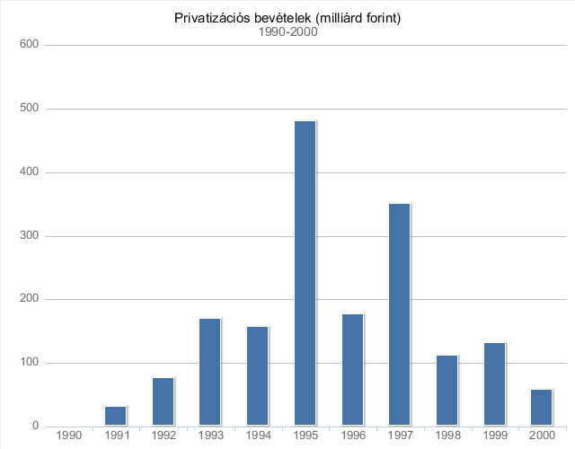
„Részleges kárpótlás (a továbbiakban: kárpótlás) illeti meg azokat a természetes személyeket, akiknek magántulajdona az állam által 1939. május 1-jét követően alkotott, az 1. és 2. számú mellékletben felsorolt jogszabályok alkalmazása által sérelmet szenvedett. […]
A kijelölt termőföldek árverés útján kerülnek a kárpótlásra jogosultak részére értékesítésre. […]
Az árverésen az őt megillető kárpótlási jegyekkel az a kárpótlásra jogosult vehet részt,
a) akinek az elvett termőföldje a szövetkezet tulajdonában vagy használatában van,
b) aki a termőföldet árverező szövetkezetnek 1991. január 1-jén és az árverés időpontjában is tagja, […]
c) akinek 1991. június 1-jén abban a községben, városban volt az állandó lakóhelye, ahol az árverező szövetkezet termőföldterülete van.” (Az 1991. évi XXV. törvény)

Slide 24
a tulajdonviszonyok változása a háború után,
F1 földreform
a kommunista diktatúra gazdasági szervezetének kialakítása és az ezzel kapcsolatos tulajdoni változások,
F2 háztáji
E1 államosítás
E2 kollektivizálás
E3 tervgazdaság
gazdasági reformkísérlet a szocializmus idején,
F3 új gazdasági mechanizmus
a rendszerváltáshoz kapcsolódó gazdaságszervezeti és tulajdonjogi változások!
F4 privatizáció
F5 föld reprivatizációja
E4 piacgazdaság
E5 önálló ismeret

Slide 25
Emelt szint, komplex esszé – korszakokon átívelő
5 forrás + 5 esemény
Feladatmegértés | globális értékelés | 2
Tér és idő | T1 idő | 2
 | T2 tér | 2
 | T3 tér vagy idő | 2
Kommunikáció | K1 általános fogalmak | 2
 | K2 konkrét fogalmak | 2
 | K3 nyelvhelyesség | 2
Forrás | F1 rögzítés (1), megállapítás (2) | 3
 | F2 rögzítés (1), megállapítás (2) | 3
 | F3 rögzítés (1), megállapítás (2) | 3
 | F4 rögzítés (1), megállapítás (2) | 3
 | F5 rögzítés (1), megállapítás (2) | 3
Események | E1 rögzítés (1), megállapítás (2) | 3
 | E2 rögzítés (1), megállapítás (2) | 3
 | E3 rögzítés (1), megállapítás (2) | 3
 | E4 rögzítés (1), megállapítás (2) | 3
 | E5 önálló ismeret | 3
Összesen |  | 44
Felezés |  | 22

Slide 26
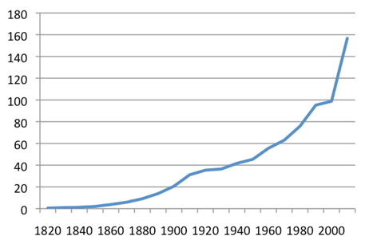
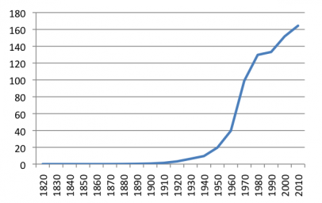
Emelt szintű komplex esszé – összehasonlító
A feladat az ipari forradalmakhoz kapcsolódik.
Hasonlítsa össze a két ipari forradalmat (az ipari forradalom két hullámát) a következő szempontok alapján:
erőforrások és erőgépek,
főbb találmányok (különösen a közlekedés területén),
üzemméretek és piaci viszonyok,
technikai fejlesztés módja,
az iparosodás centruma és terjedése!
A világ kőszén- fogyasztása (exajoule) | A világ kőolaj- fogyasztása (exajoule)
„Hogy melyik a hazai tevékenységnek az a fajtája, melyben tőkéjét elhelyezheti és melynek eredménye lesz valószínűleg a legnagyobb értékű, ezt mindenki saját helyzetét ismerve sokkal jobban megítélheti, mint bármely államférfi vagy törvényhozó helyette tehetné. Az az államférfi, aki megpróbálná, hogy a magánegyéneket irányítsa abban, miként használják a tőkéiket, nemcsak igen fölösleges és nagy gondot venne magára, hanem olyan befolyást akarna gyakorolni, melyet semmiféle tanácsra vagy testületre sem lehetne bízni.” (Adam Smith: A nemzetek gazdagsága, 1776) | „Minden olyan tröszt vagy hasonló formában mutatkozó szerződés, illetve megállapodás, amely a termelést vagy az egyes tagállamok közötti, illetve külállamokkal folyó kereskedést akadályozza, jelen törvény értelmében törvénytelennek tekintendő. Aki hasonló megállapodást köt, illetve hasonló üzletben vagy szövetkezésben részes, a törvény útján büntetendő cselekményt követ el, és bírói ítélet alapján [...] pénzbüntetésre vagy […] börtönbüntetésre vagy mindkettőre ítélhető a bíróság mérlegelése szerint.” (Sherman amerikai elnök trösztellenes törvénye, 1890)

Slide 27
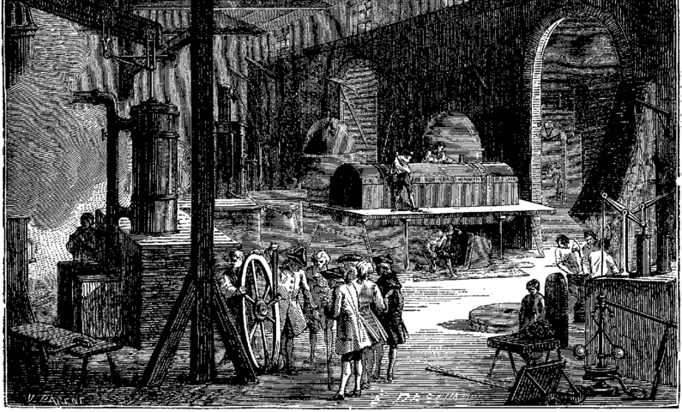
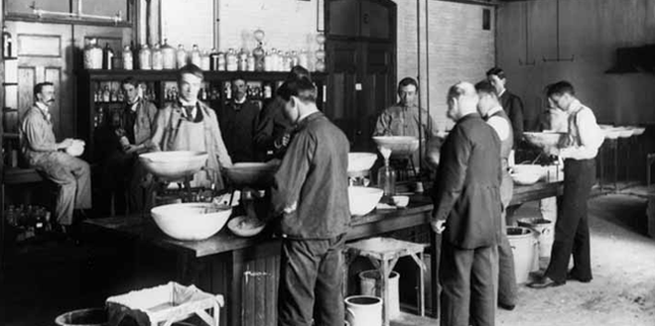
James Watt és Matthew Boulton a műhelyükben (XIX. századi metszet)
Az MIT amerikai egyetem vegyészeti laboratóriuma (1893)

Slide 28
erőforrások és erőgépek,
F1 erőforrások: szén és olaj
főbb találmányok (különösen a közlekedés területén),
E1 találmányok, gőzgép és társai
üzemméretek és piaci viszonyok,
F2 piaci viszonyok: szabadverseny vs monopóliumok
E2 üzemméret: kisüzem vs nagyüzem
technikai fejlesztés módja,
F3 feltalálók: mesterek vs kutatók
az iparosodás centruma és terjedése!
E3 centrum: Anglia vs USA és Németország
E4 önálló ismeret

Slide 29
Emelt szint, komplex esszé – összehasonlító
3 forráspár + 4 esemény
Feladatmegértés | globális értékelés | 2
Tér és idő | T1 egyik idő | 2
 | T2 egyik tér | 2
 | T3 másik idő | 2
 | T4 másik tér | 2
Kommunikáció | K1 általános fogalmak | 2
 | K2 konkrét fogalmak | 2
 | K3 nyelvhelyesség | 2
Forrás | F1 rögzítés (1), rögzítés (1), megállapítás (2) | 4
 | F2 rögzítés (1), rögzítés (1), megállapítás (2) | 4
 | F3 rögzítés (1), rögzítés (1), megállapítás (2) | 4
Események | E1 rögzítés (1), rögzítés (1), megállapítás (2) | 4
 | E2 rögzítés (1), rögzítés (1), megállapítás (2) | 4
 | E3 rögzítés (1), rögzítés (1), megállapítás (2) | 4
 | E4 önálló ismeret | 4
Összesen |  | 44
Felezés |  | 22

Slide 30
Összehasonlító itemek
Ismeretszerzés, a források használata | F1 Rögzít egy lényeges tényt a szénfogyasztással kapcsolatban (p. az első ipari forradalom korában kezdett növekedni, a második ipari forradalom korában tovább növekedett), rögzít egy lényeges tényt az olajfogyasztással kapcsolatban (pl. a második ipari forradalom idején indult a kitermelése, a XIX. század folyamán a kitermelés jelentéktelen maradt), és ezekkel kapcsolatban összehasonlító megállapítást tesz (pl. mindkét korszak alapvető energiahordozója a szén / fő erőgépe a gőzgép volt, az olajkitermeléssel megjelent a robbanómotor, a fogyasztás növekedése a világ iparosodását is mutatja). | 0–4
 | F2 Rögzíti, hogy Adam Smith a vállalkozás szabadságát az államtól félti, rögzíti, hogy (1890-ben már) törvény tiltja a monopóliumokat, és ezekkel kapcsolatban összehasonlító megállapítást tesz (pl. az első ipari forradalom a szabad verseny kibontakozásának kora, míg a másodikban megjelennek a monopolszervezetek; az államtól várják a szabad verseny biztosítását – kezdetben az állami beavatkozás megszüntetésével, később a piaci szabályok betartatásával). | 0–4
 | F3 Rögzíti, hogy Watt / az első ipari forradalom feltalálói inkább mesteremberek voltak / a fejlesztés a – gyártó – műhelyekben történt, rögzíti, hogy a második ipari forradalom során laboratóriumok / kutatóintézetek működtek, és ezekkel kapcsolatban összehasonlító megállapítást tesz (pl. a gazdaság és a tudomány kapcsolata az idők során szorosabb lett, a technikai fejlődés egyre tudatosabb / tervezettebb lett, egyre nőtt a jelentősége az iskolázottságnak). | 0–4

Slide 31
Eseményeket alakító tényezők feltárása, kritikai és problémaközpontú gondolkodás | E1 Rögzíti, hogy az első ipari forradalom legfontosabb találmánya a gőzgép / gőzmozdony volt, rögzít két lényeges találmányt a második ipari forradalom korából (pl. autó, repülő, villanymotor, izzó, telefon), és ezekkel kapcsolatban összehasonlító megállapítást tesz (pl. a közlekedést az első ipari forradalom forradalmasította, a második a hírközlést; a gőzgéppel létrejött a gyáripar, a villanymotor ezt fejlesztette tovább; az első ipari forradalom során kibontakozott a tömegtermelés, a másodikban a több műszakos munkavégzés). | 0–4
 | E2 Rögzíti, hogy az első ipari forradalomra a kisebb üzemek voltak jellemzőek, rögzíti, hogy a második ipari forradalom során megnövekedett az üzemméret, és ezekkel kapcsolatban összehasonlító megállapítást tesz (pl. ennek az is oka, hogy az első ipari forradalom a textiliparból, míg a második a nehéziparból indult ki; a növekedés oka a növekvő tőkeszükséglet volt, a családi vállalkozások részvénytársaságokká alakultak; az új ágazatokban hirtelen jöttek létre óriásvállalatok, az üzemméret növekedése összefüggött a monopolizációval is). | 0–4
 | E3 Rögzíti, hogy az első ipari forradalom Angliából kiindulva terjedt el Nyugat-Európában és Észak-Amerikában, rögzíti, hogy a második ipari forradalom a német és amerikai centrumból már a világ jelentős részét elérte, és ezekkel kapcsolatban összehasonlító megállapítást tesz (pl. a perifériákon a két ipari forradalom gyakran együttesen jelentkezett, az ipari forradalmak globális gazdaságot hoztak létre, az iparosodás a nagyhatalmi versengéssel / gyarmatosítással is összefonódott). | 0–4
 | E4 Önálló ismereteivel, helyes megállapításaival kiegészíti és alátámasztja elemzését. | 0–4

Slide 32
Emelt szint, szóbeli 6 forrás + 6 esemény
Feladatmegértés | globális értékelés | 4
Tér és idő | T1 idő | 2
 | T2 tér | 2
 | T3 tér vagy idő | 2
Kommunikáció | K1 általános fogalmak | 2
 | K2 konkrét fogalmak | 2
 | K3 szabatos fogalmazás | 2
 | K4 árnyaltság, több szempontúság | 2
 | K5 szerkesztés | 2
Forrás | F1 rögzítés (1), megállapítás (1) | 2
 | F2 rögzítés (1), megállapítás (1) | 2
 | F3 rögzítés (1), megállapítás (1) | 2
 | F4 rögzítés (1), megállapítás (1) | 2
 | F5 rögzítés (1), megállapítás (1) | 2
 | F6 rögzítés (1), megállapítás (1) | 2
Események | E1 rögzítés (1), megállapítás (2) | 3
 | E2 rögzítés (1), megállapítás (2) | 3
 | E3 rögzítés (1), megállapítás (2) | 3
 | E4 rögzítés (1), megállapítás (2) | 3
 | E5 rögzítés (1), megállapítás (2) | 3
 | E6 önálló ismeret | 3
Összesen |  | 50

Slide 33
Köszönöm a figyelmet!

Slide 34
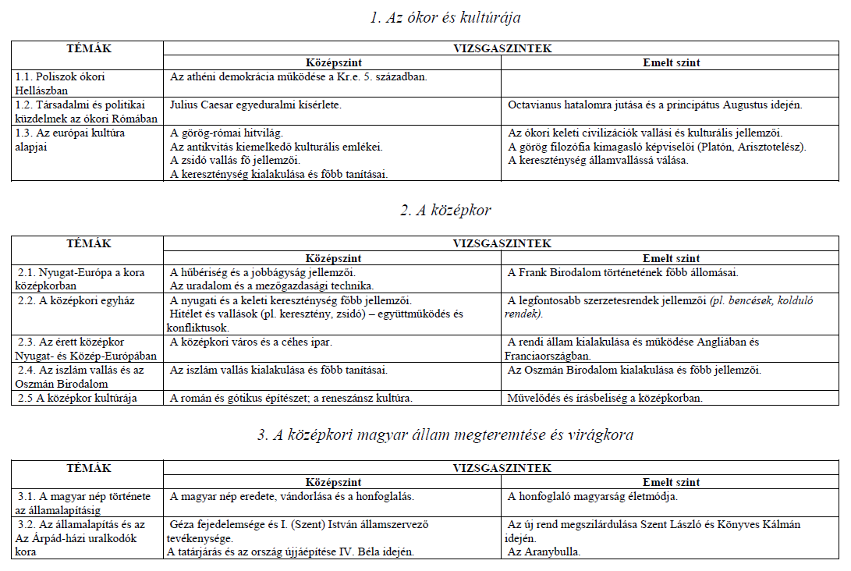

Slide 35
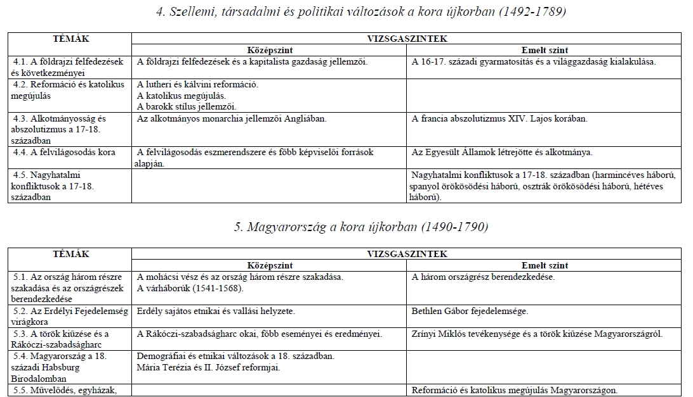
A haza reformáció és a barokk kulturális hatásai

Slide 36
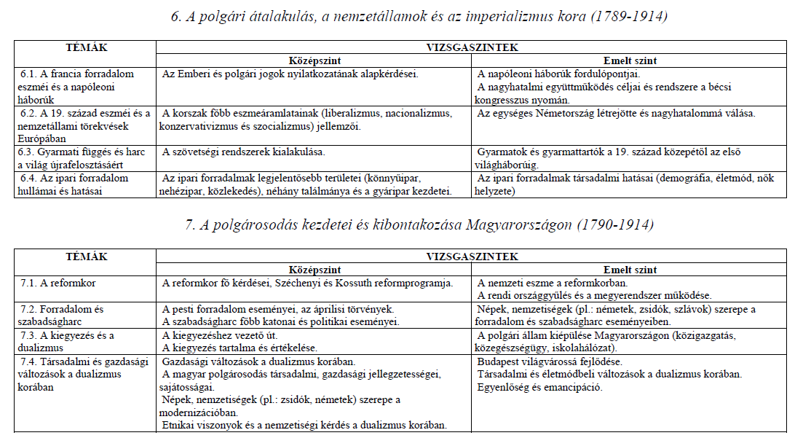

Slide 37
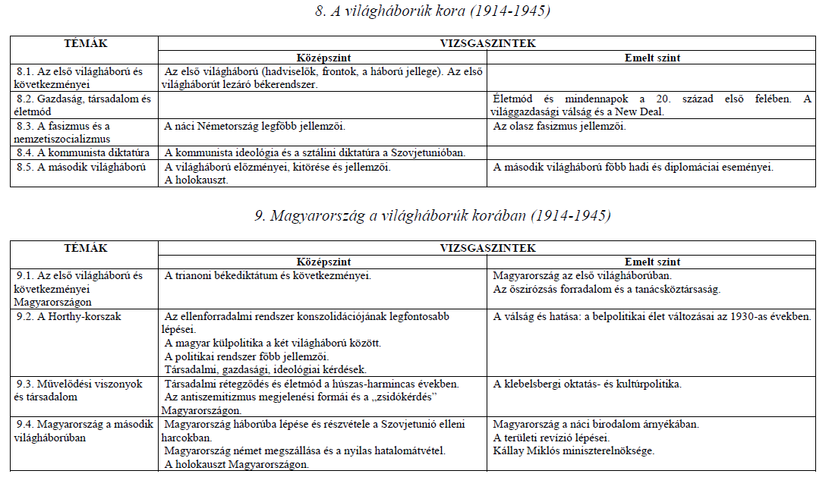

Slide 38
